Slide 1
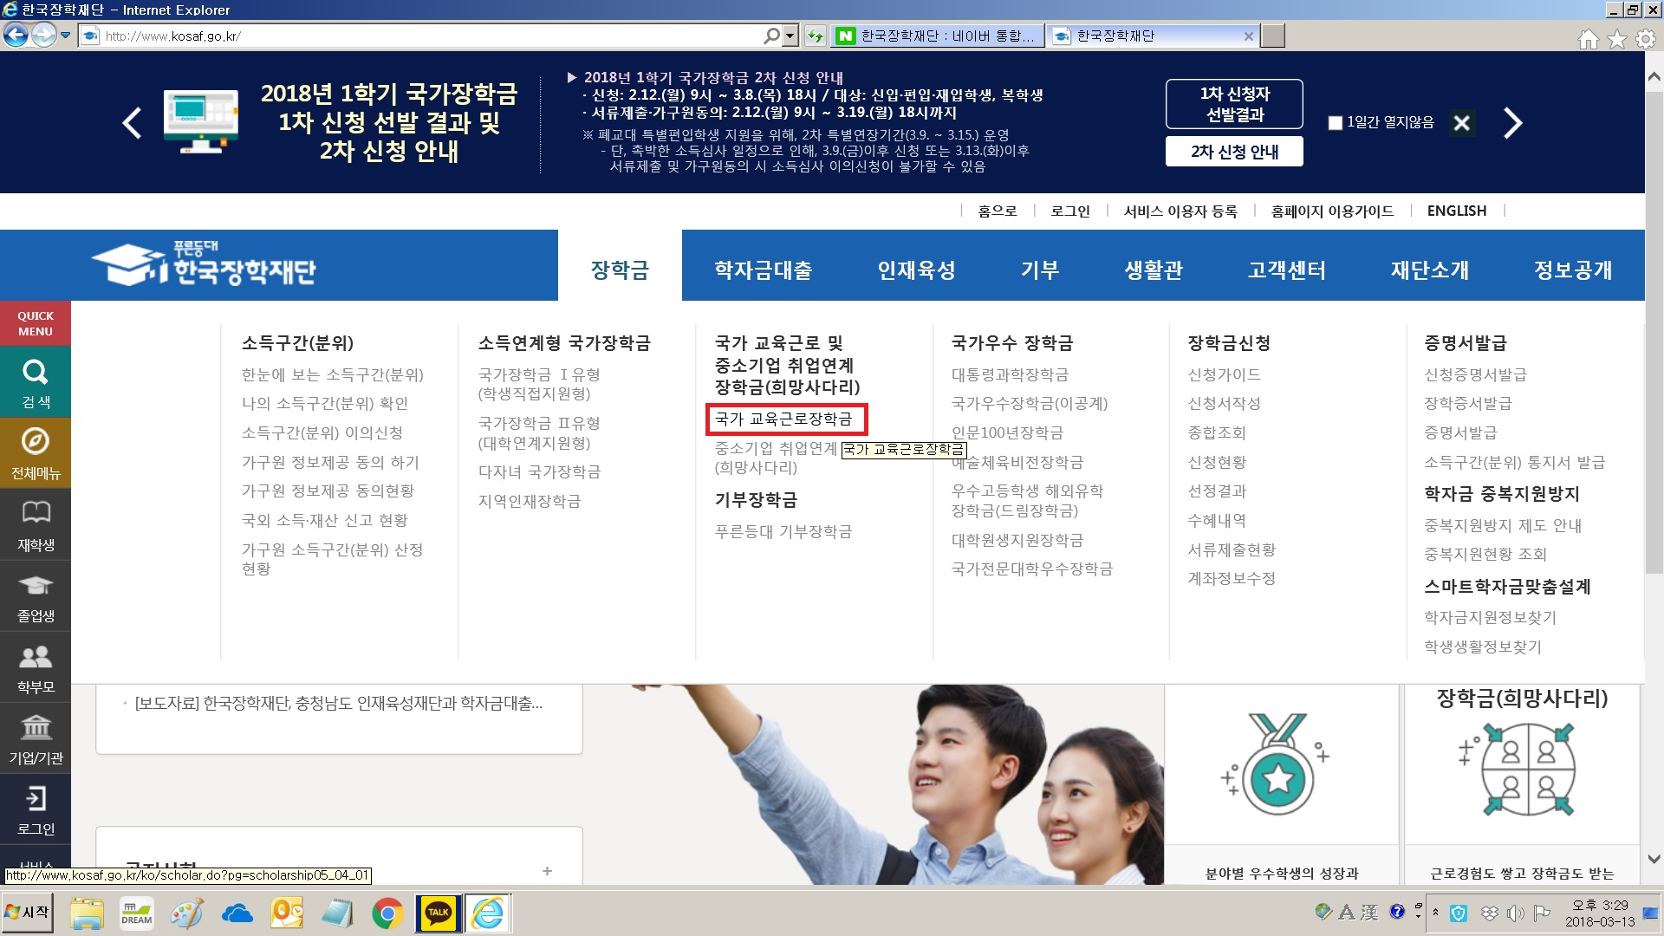
국가교육근로장학금 신청하기

Slide 2
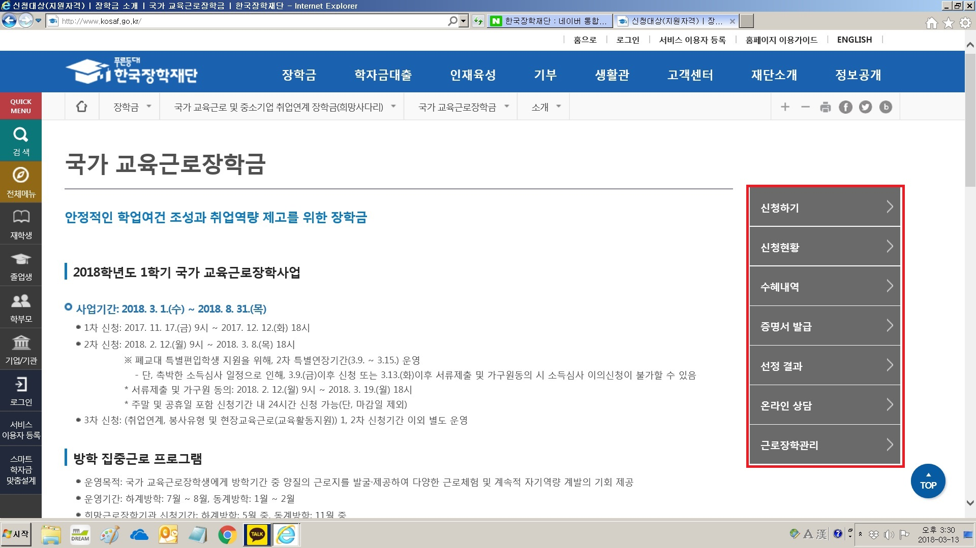
국가교육근로장학금 신청하기

Slide 3
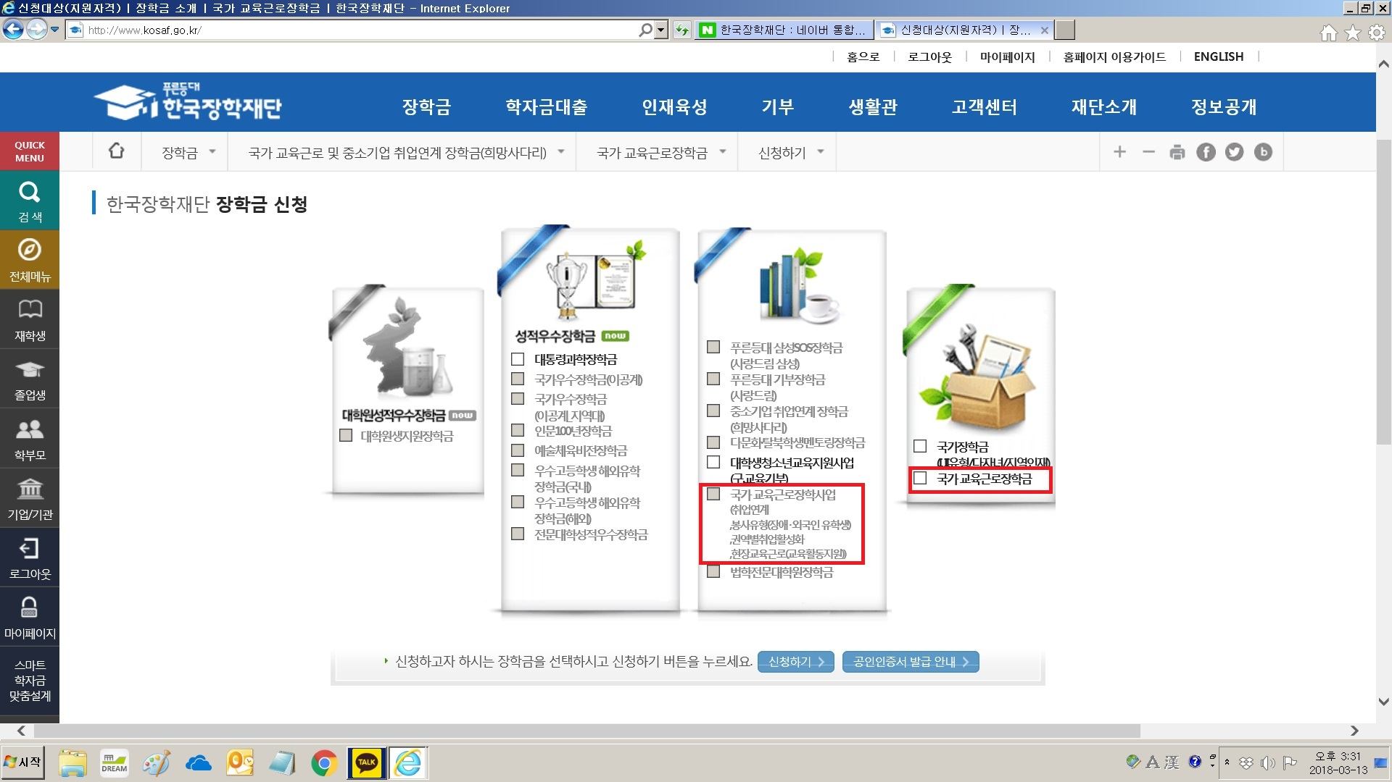
국가교육근로장학금 신청하기
2
1
中 택 1

Slide 4
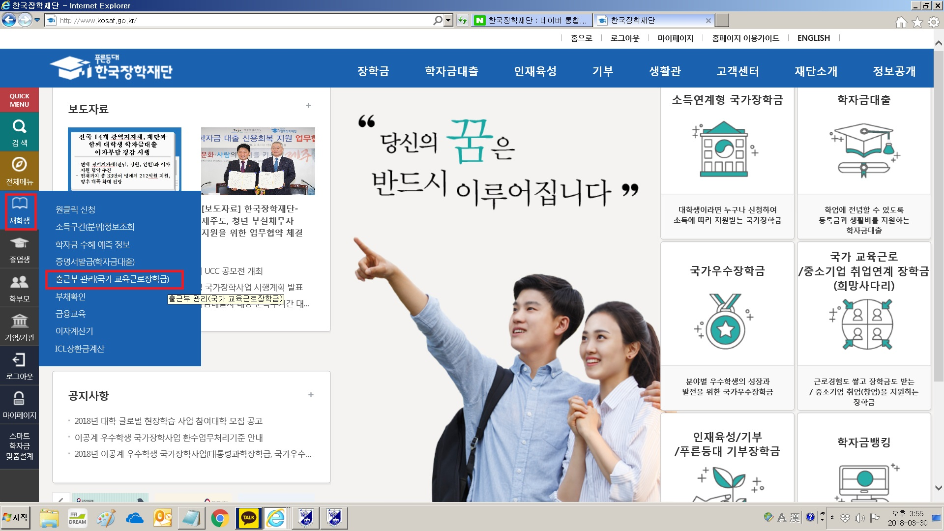
국가교육근로장학금 등록하기

Slide 5
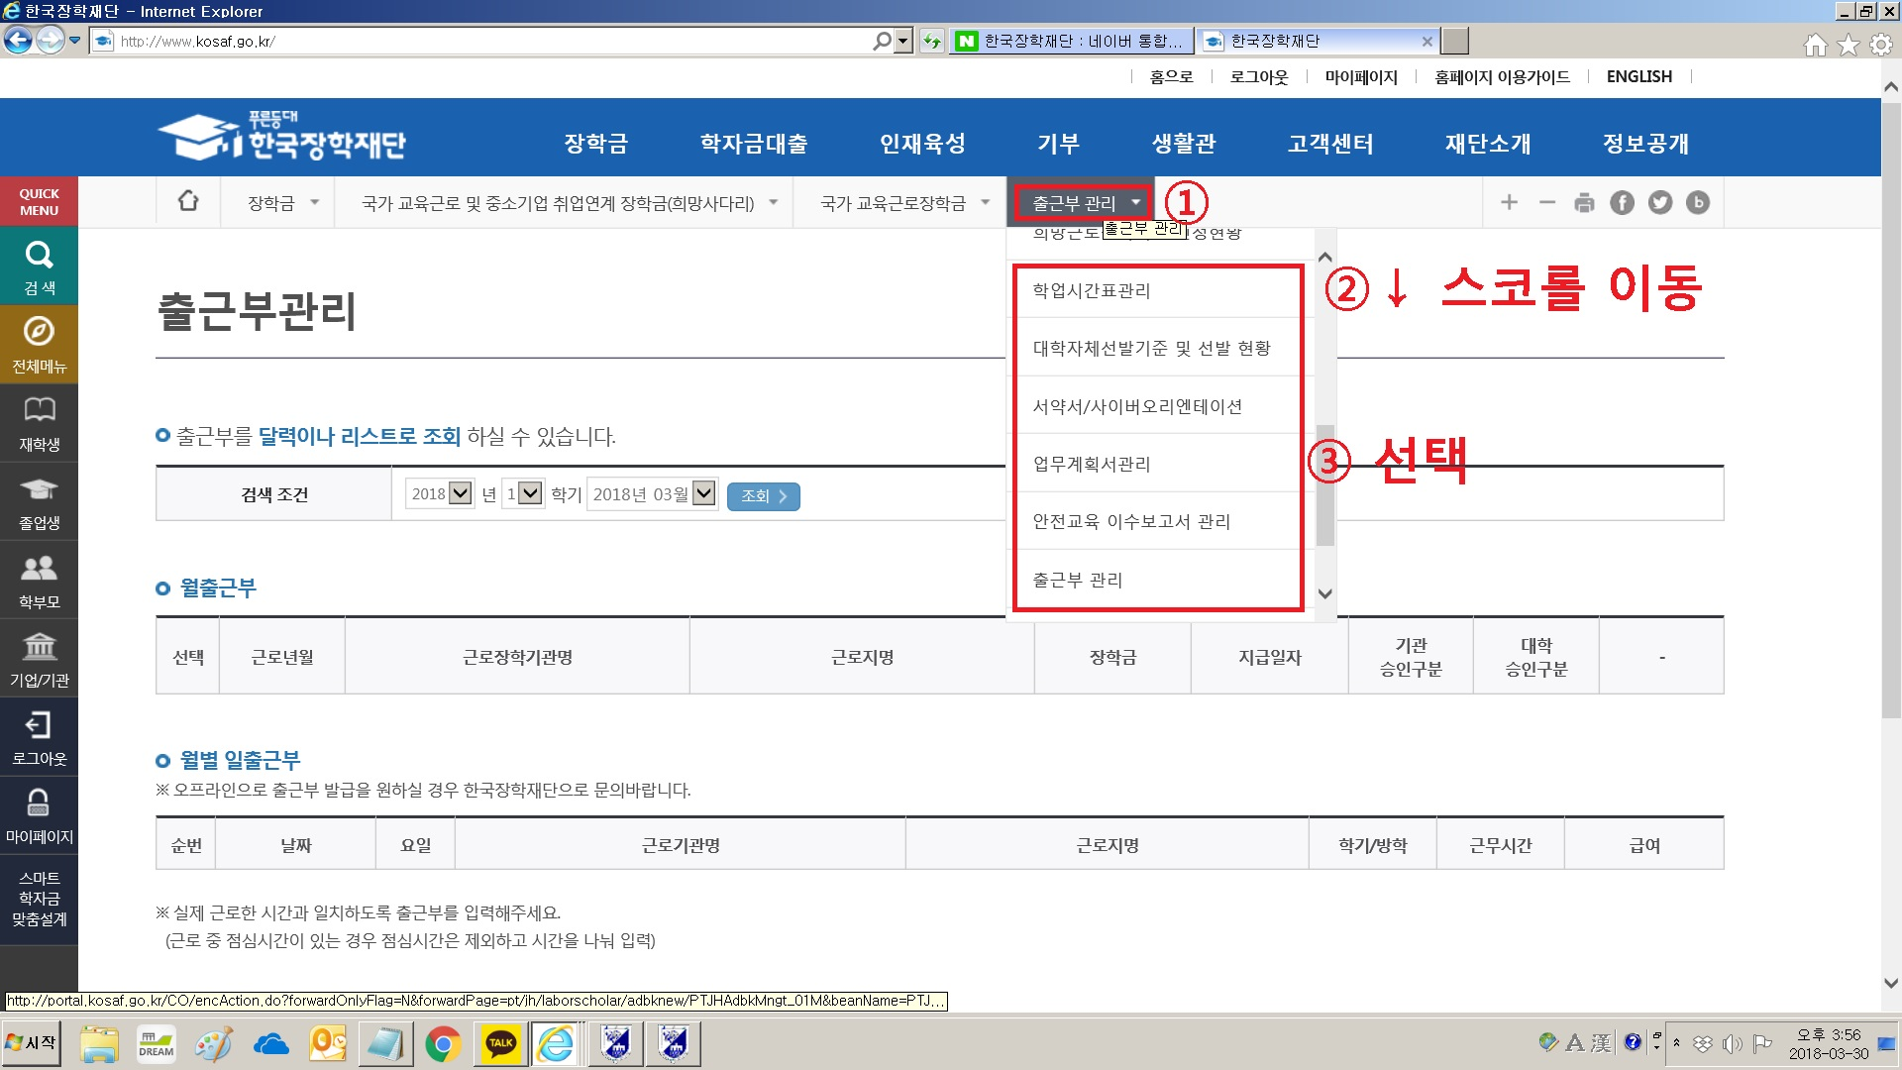
국가교육근로장학금 등록하기
1
학업시간표관리
서약서 &
사이버오리엔테이션
2
3
업무계획서관리
4
안전교육이수보고서

Slide 6
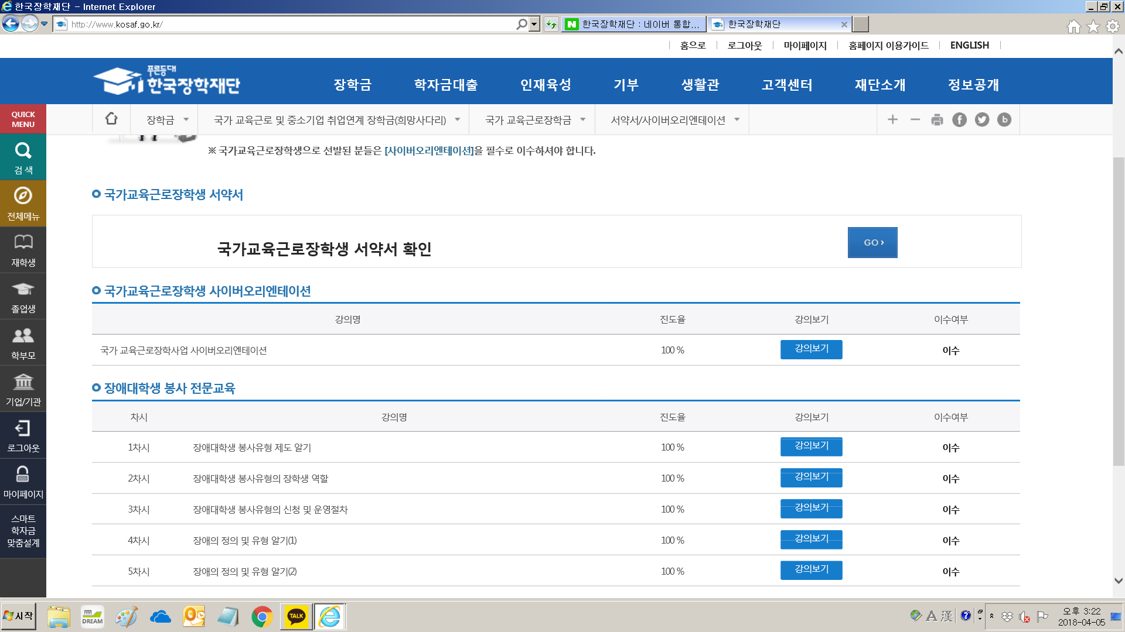
국가교육근로장학금 등록하기

Slide 7
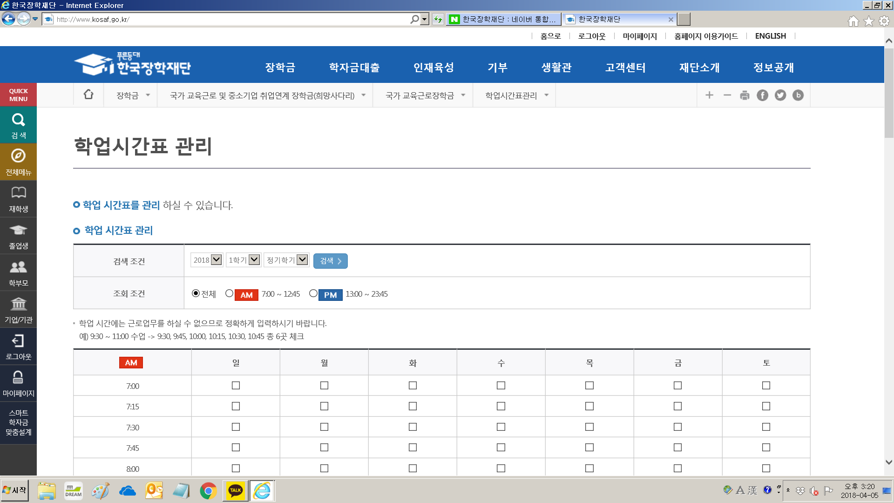
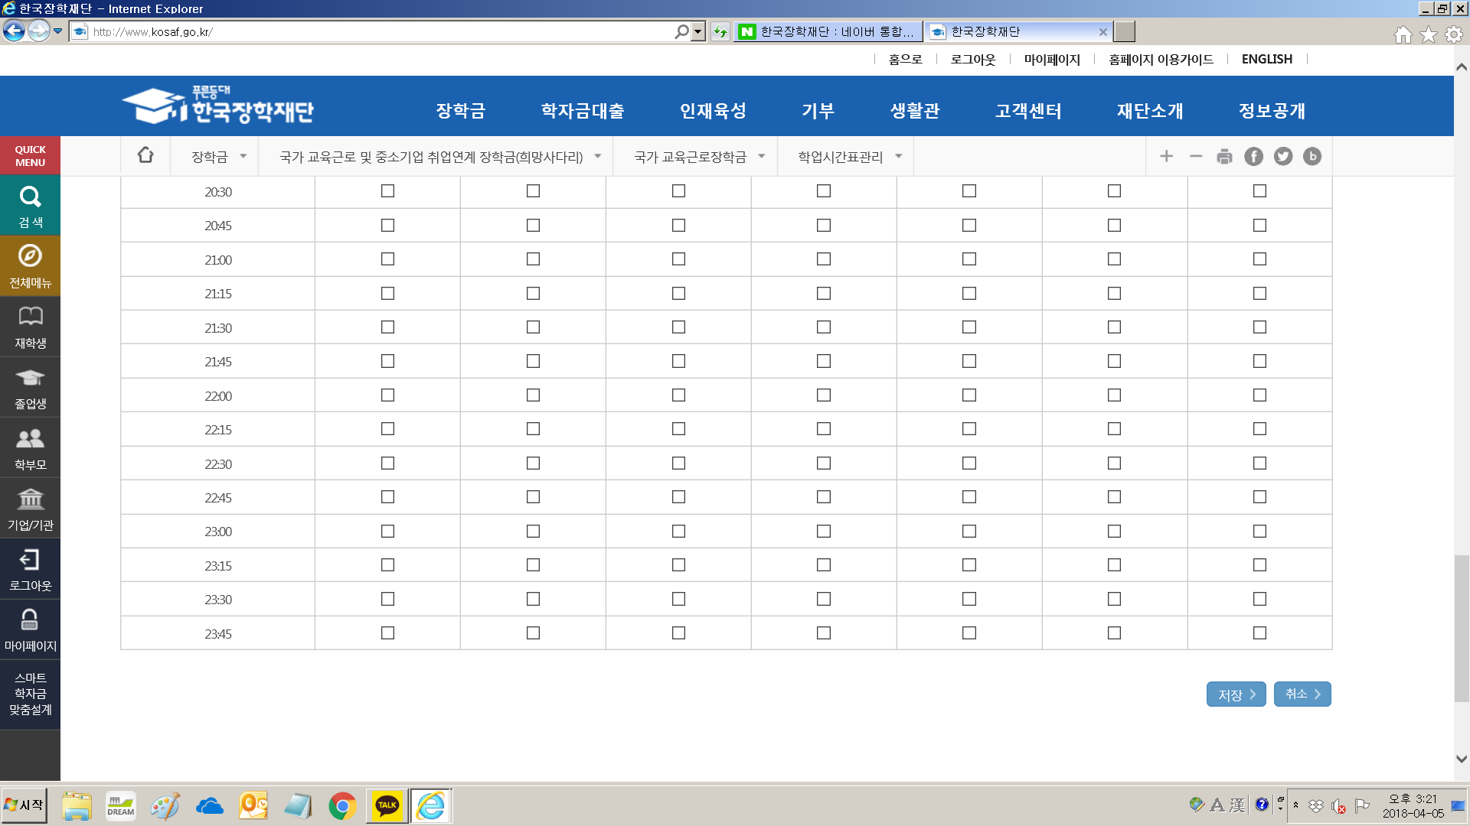
국가교육근로장학금 등록하기

Slide 8
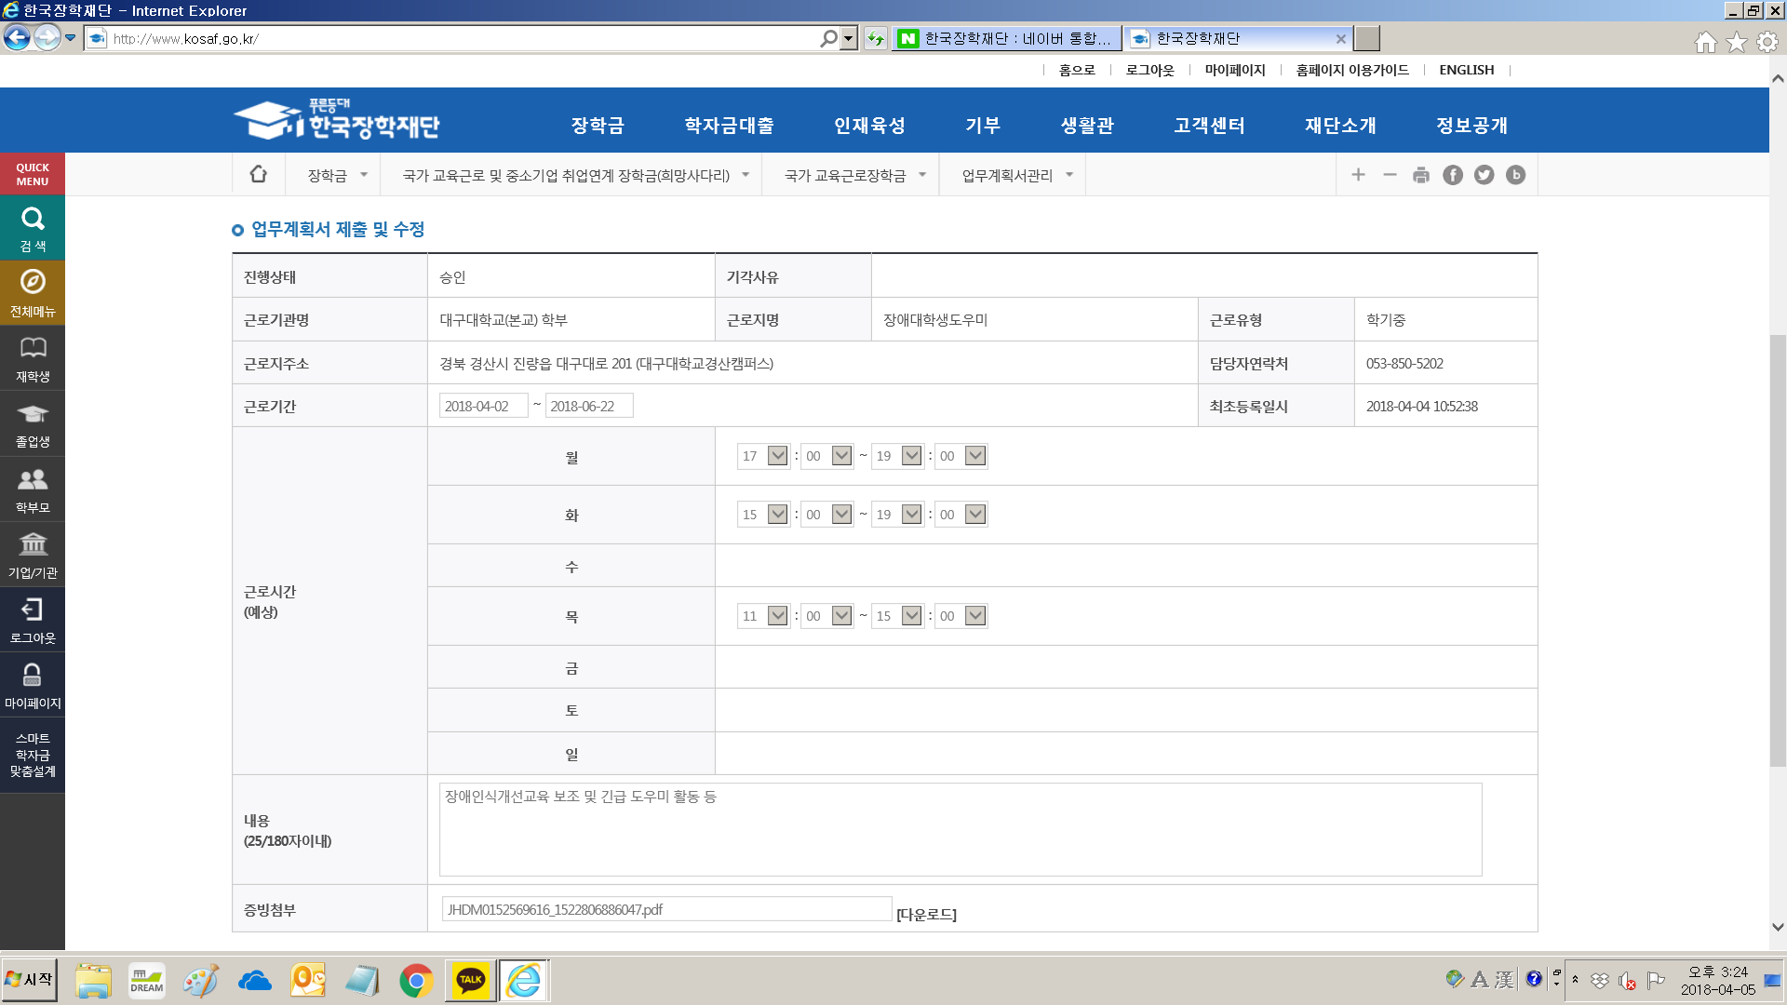
국가교육근로장학금 등록하기

Slide 9
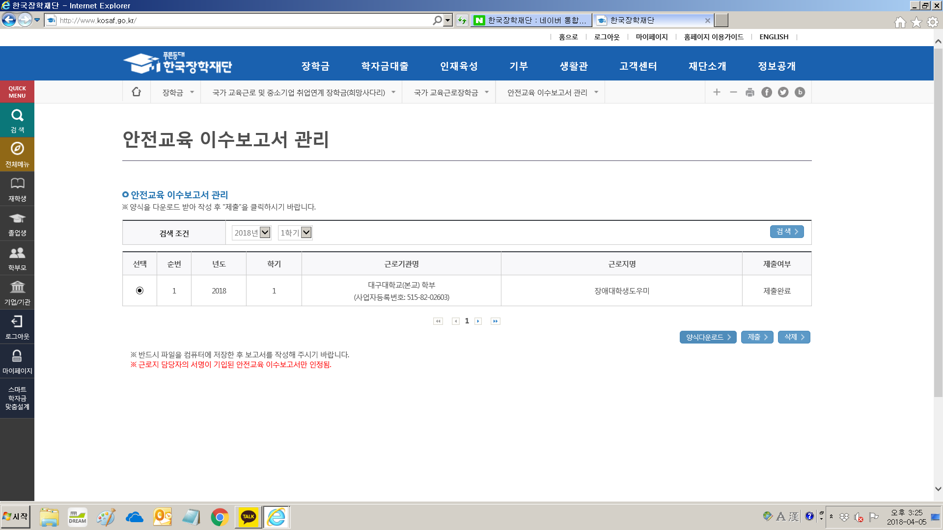
국가교육근로장학금 등록하기

Slide 10
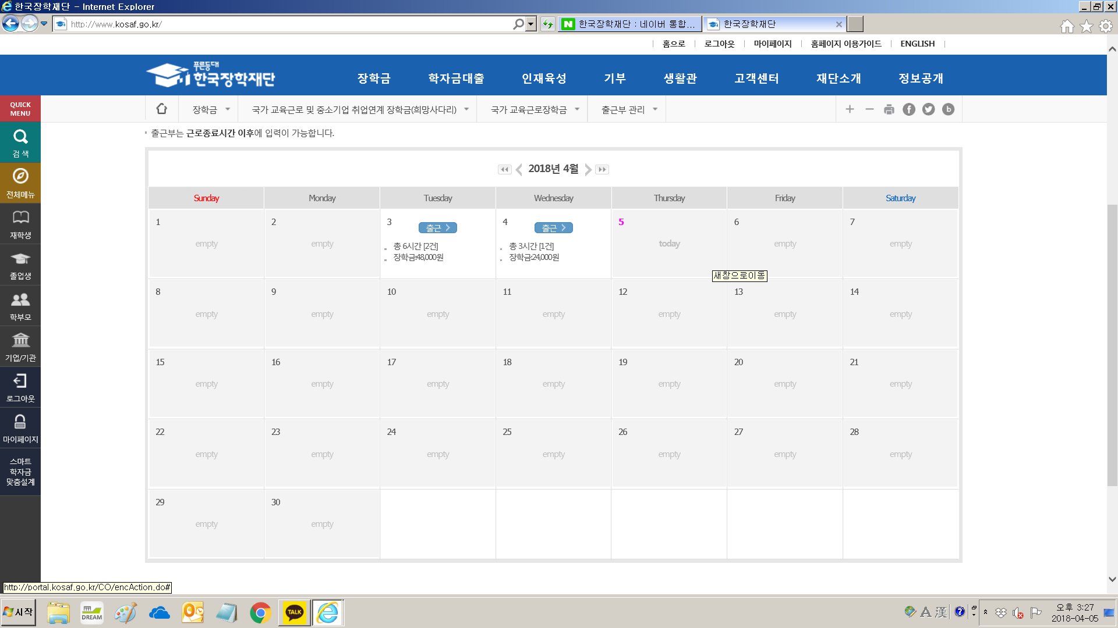
국가교육근로장학금 기록하기

Slide 11
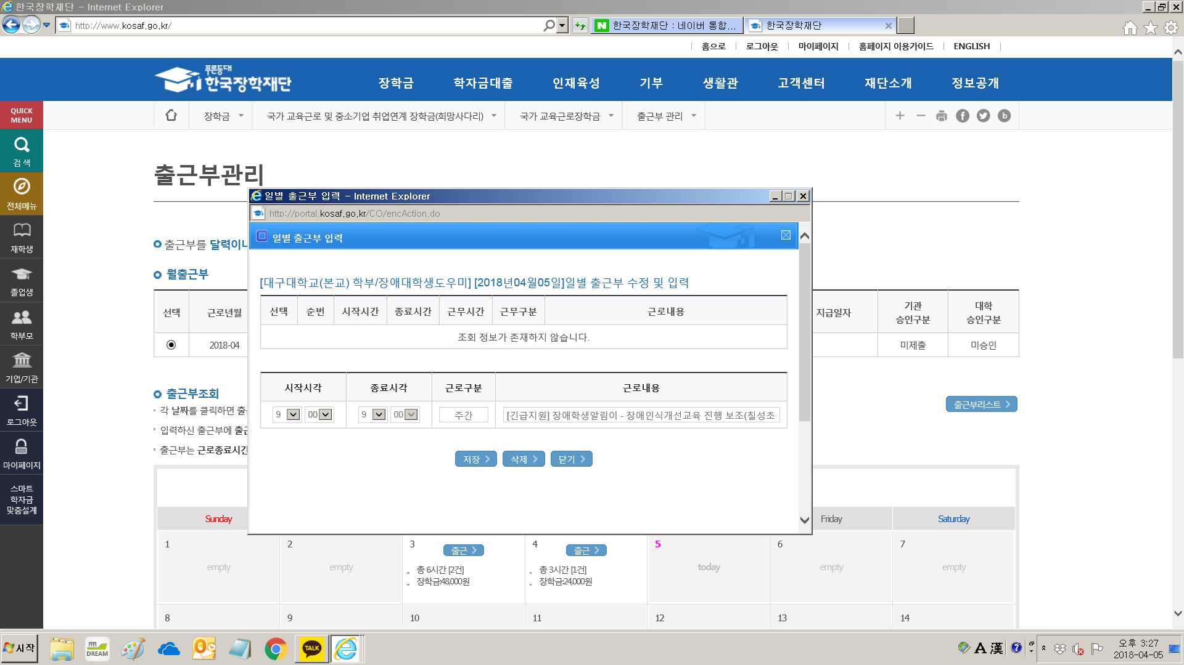
국가교육근로장학금 기록하기

Slide 12
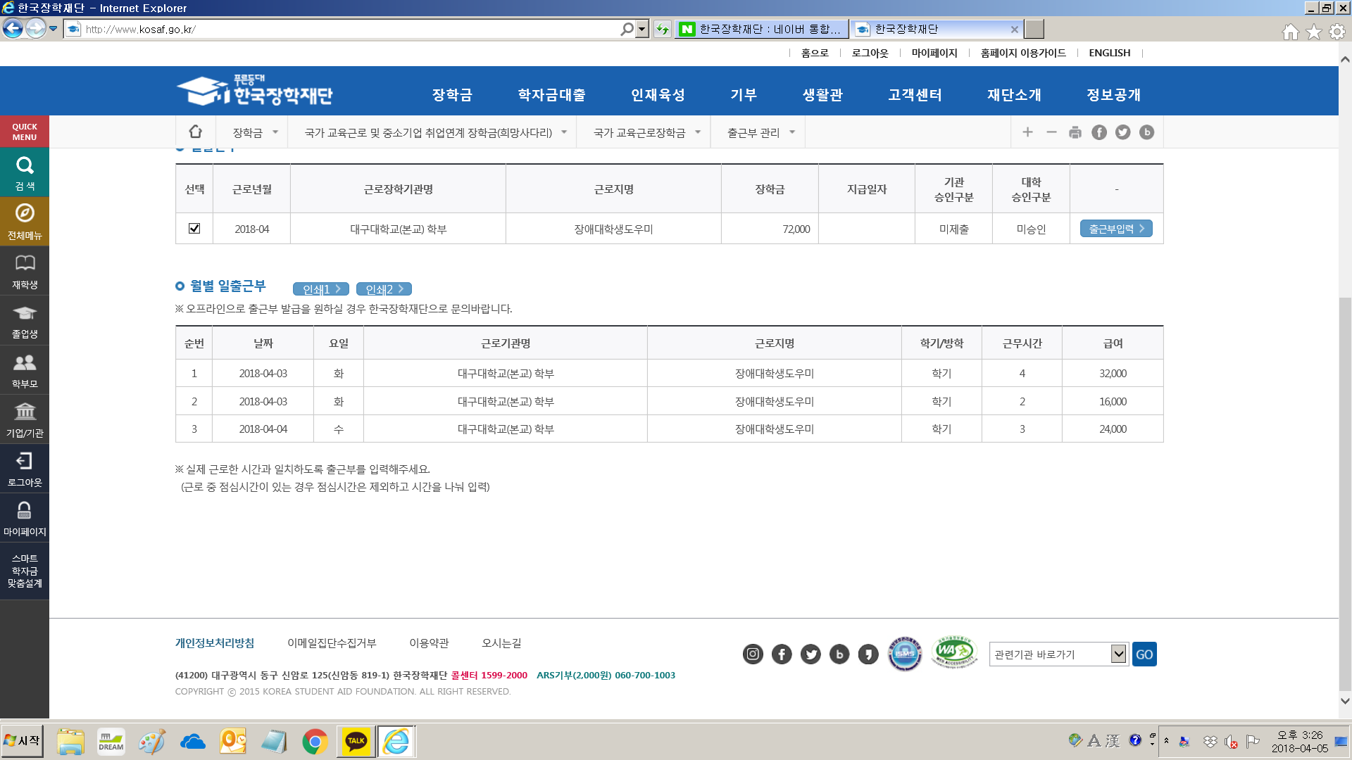
국가교육근로장학금 기록하기

Slide 13
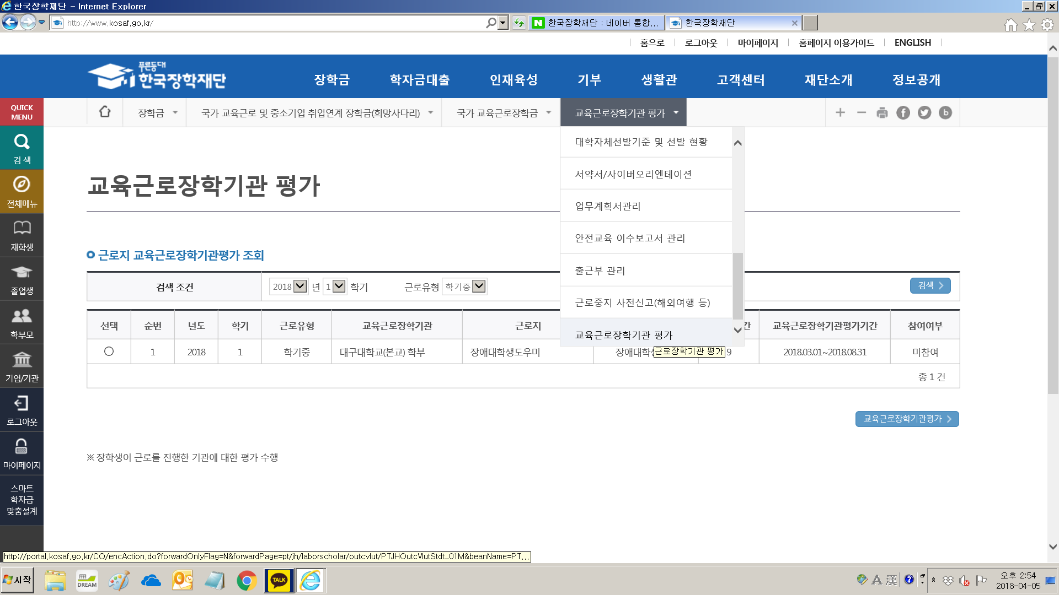
국가교육근로장학금 기록하기

Slide 14
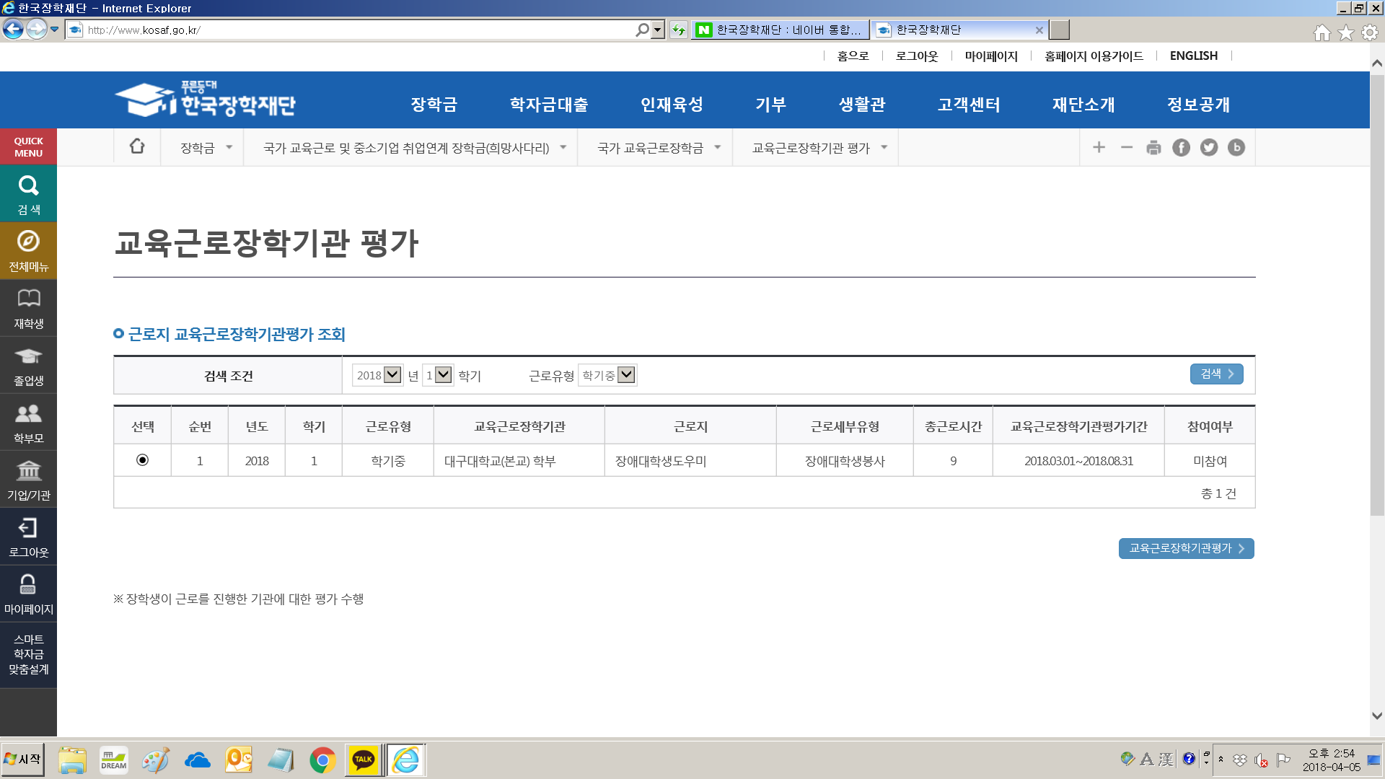
국가교육근로장학금 기록하기

